Slide 1
LỚP: KHTN 1
Học viên:
Trịnh Thị Duyên

Slide 2
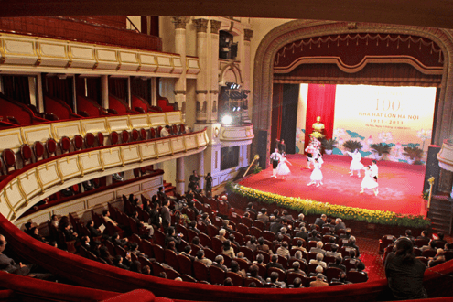

KHỞI ĐỘNG
Vì sao sàn nhà hát thường được trải thảm, trong khi trần và các bức tường bên trong được thiết kế những cấu trúc đặc biệt?

Slide 3
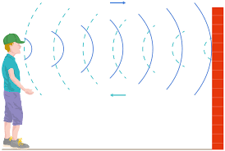
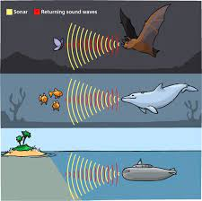
Bài 14:
PHẢN XẠ ÂM

Slide 4

NỘI DUNG BÀI HỌC
1
2
Sự phản xạ âm
Một số hiện tượng về sóng âm

Slide 5
1. SỰ PHẢN XẠ ÂM
01

Slide 6
Hoạt động nhóm:
Tiến hành thí nghiệm
01

Slide 7
Thí nghiệm sóng âm phản xạ khi gặp vật cản
01
Dụng cụ
+ 2 ống nhựa dài 60 cm có đường kính 60mm
+ 1 Quyển sách
+ 1 Tấm xốp
+ 1 Tấm kính mờ
+ 1 Tấm thảm nhựa

Slide 8
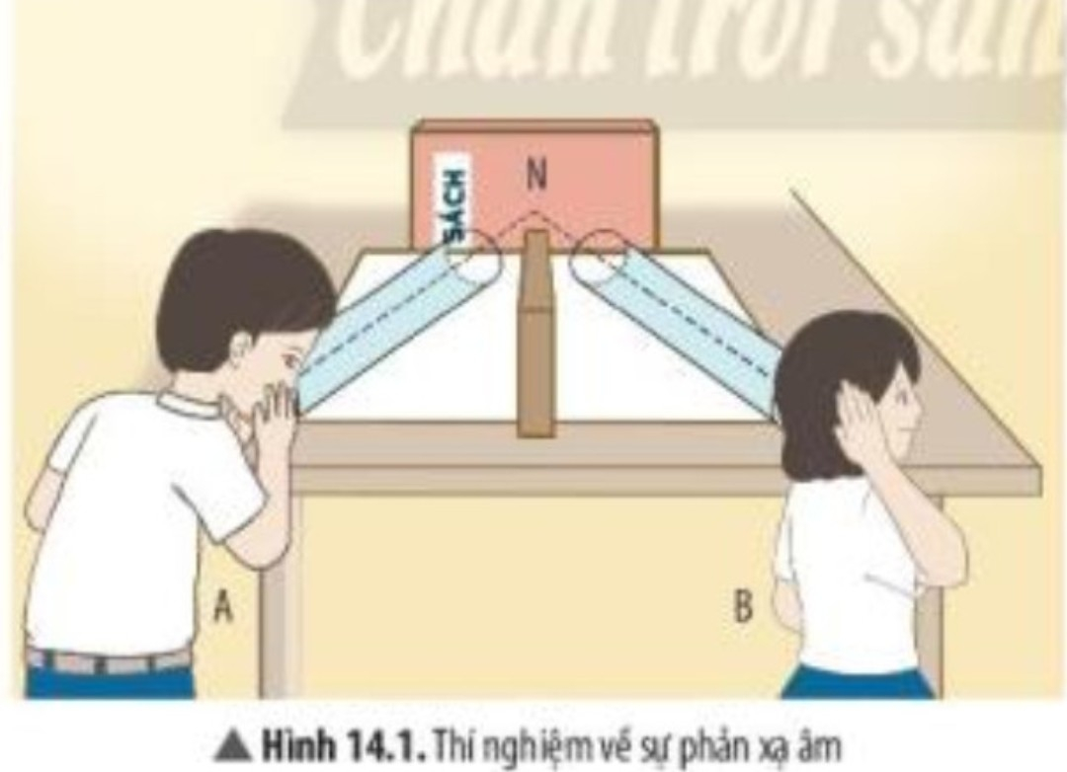
Tiến hành thí nghiệm
01
Bước 1: Bố trí 2 ống nhựa, quyển sách và tấm gỗ lên mặt bàn như hình 14.1. Điều chỉnh 2 trục ống nhựa cùng hướng vào điểm N tại bề mặt quyển sách và 2 ống tạo 1 góc như nhau so với tấm gỗ
Bước 2: HS A nói nhỏ vào sát miệng ống nhựa 1 đồng thời HS B áp sát tai vào miệng ống nhựa 2 để lắng nghe
Bước 3: Thay quyển sách lần lượt bằng tấm xốp, tấm kính mờ, tấm thảm nhựa và lặp lại bước 2.
06

Slide 9
Hoàn thành các kết quả đo được theo mẫu
01
Vật phản xạ âm/ Vật cản | Quyển sách | Tấm xốp | Tấm kính mờ | Tấm thảm nhựa
Phản xạ âm tốt
Phản xạ âm kém

Slide 10
Kết quả đo được theo mẫu
01
Vật phản xạ âm/ Vật cản | Quyển sách | Tấm xốp | Tấm kính mờ | Tấm thảm nhựa
Phản xạ âm tốt | x |  | x
Phản xạ âm kém |  | x |  | x

Slide 11

Thảo luận và trả lời câu hỏi
3 phút
01
+ HS B áp tai vào miệng ống nhựa 2 có nghe được tiếng nói của bạn A không?
+ Nêu nhận xét về sự truyền sóng âm khi có vật cản và khi không có vật cản.
+ Kết quả thí nghiệm có gì khác biệt khi thay quyển sách bằng tấm kính mờ, tấm thảm nhựa?

Slide 12
01
HS B áp tai vào miệng ống nhựa 2 có nghe được tiếng nói của bạn A không?
HS B áp tai vào miệng ống nhựa 2 có nghe được tiếng nói của bạn A.

Slide 13
01
Em có nhận xét gì về sự truyền sóng âm khi có vật cản và khi không có vật cản.
Khi có vật cản, sóng âm bị phản xạ. Khi không có vật cản thì sóng âm không bị phản xạ.

Slide 14
01
Kết quả thí nghiệm có gì khác biệt khi thay quyển sách bằng tấm kính mờ, tấm thảm nhựa?
Khi thay quyển sách bằng tấm xốp, tấm thảm nhựa thì âm thanh nghe không rõ bằng vật cản là quyển sách và tấm kính mờ.

Slide 15
Ghi nhớ
01
- Khi có vật cản, sóng âm bị phản xạ.
- Các vật cứng, bề mặt nhẵn phản xạ âm tốt.
VD: quyển sách, cửa kính,…
- Các vật mềm, xốp, bề mặt gồ ghề phản xạ âm kém.
VD: tấm thảm, rèm cửa,…

Slide 16
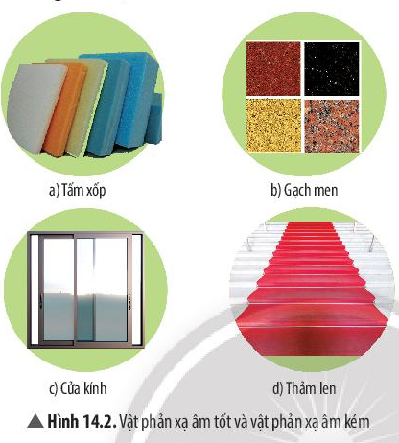
Hãy chỉ ra những vật phản xạ âm tốt và những vật phản xạ âm kém trong hình 14.2.
01
+ Vật phản xạ âm tốt: gạch men, cửa kính.
+ Vật phản xạ âm kém: tấm xốp, thảm len.

Slide 17
Cho các vật sau: thảm cỏ, sàn gỗ, hàng cây, tường bê tông, rèm nhung, bảng mica, tấm thép.
Vật nào phản xạ âm tốt, vật nào phản xạ âm kém?
01
Vật phản xạ âm tốt | Vật phản xạ âm kém
sàn gỗ, tường bê tông, bảng mica, tấm thép
thảm cỏ, hàng cây, rèm nhung.

Slide 18
2. Một số hiện tượng về sóng âm
01
02
a. Sự hình thành tiếng vang

Slide 19

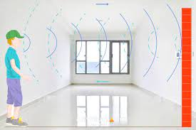
Khi đứng trước vách hang động (trong phòng kín) nếu nói to ta sẽ nghe được tiếng nói của chính mình vọng lại
01
02
Gọi là tiếng vang

Slide 20

01
Nêu một số ví dụ về tiếng vang em từng nghe được trong thực tế.
02

Slide 21
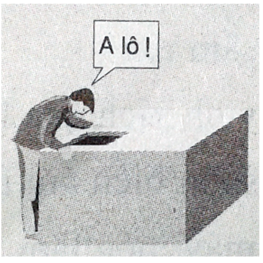
02
Một người nói “A lô” vào một bể nước lớn kín, nghe thấy tiếng vang “A lô”, sau âm trực tiếp.

Slide 22
Thảo luận và trả lời câu hỏi
5 phút
01
02
1. Như thế nào gọi là âm phản xạ?
2. Tiếng vang có phải là âm phản xạ không?
3. Khi nào thì ta nghe được tiếng vang?
4. Nêu 1 số tác dụng của âm phản xạ?

Slide 23
01
Như thế nào gọi là âm phản xạ?
Sóng âm dội lại khi gặp vật cản được gọi là âm phản xạ.
2. Tiếng vang có phải là âm phản xạ không?
Tiếng vang chính là âm phản xạ.
3. Khi nào thì ta nghe được tiếng vang?
Ta nghe được tiếng vang khi âm phản xạ nghe được chậm hơn âm truyền trực tiếp đến tai ta ít nhất là 1/15 giây.
02

Slide 24
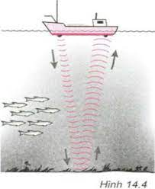
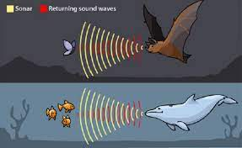
4. Nêu 1 số tác dụng của âm phản xạ?
01
- Một số loài động vật như cá voi, cá heo, dơi có thể phát ra và cảm nhận siêu âm để liên lạc và xác định vị trí các đối tượng xung quanh.
- Người ta còn sử dụng sự phản xạ của âm để đo độ sâu của biển.
02

Slide 25
Ghi nhớ
01
02
Sóng âm dội lại khi gặp vật cản được gọi là âm phản xạ.
Tiếng vang hình thành khi âm phản xạ nghe được chậm hơn âm truyền trực tiếp đến tai ta ít nhất là 1/15 giây.

Slide 26
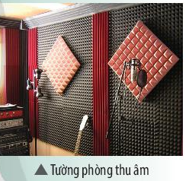
Vì sao bề mặt các bức tường bên trong phòng thu âm chuyên nghiệp thường được dán các miếng xốp mềm có gai và sần sùi?
01
02
Bề mặt các bức tường thu âm bên trong phòng thu âm chuyên nghiệp thường được dán các miếng xốp mềm và có gai sần sùi vì các vật dụng này phản xạ âm kém, khi thu âm thì các âm thanh mà người thu phát ra sẽ ít bị vọng lại vào tai người thu, vì vậy không bị ảnh hưởng đến quá trình thu âm.

Slide 27
2. Một số hiện tượng về sóng âm
01
02
b. Ô nhiễm tiếng ồn

Slide 28
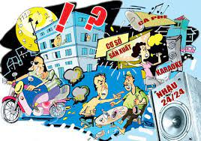
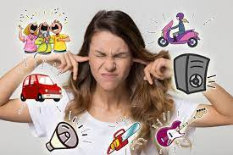
Âm thanh có vai trò quan trọng trong đời sống con người và động vật nhưng không phải âm thanh nào có ích mà có âm thanh có hại.
Khi âm thanh to, kéo dài, gây hại cho sức khoẻ và hoạt động của con người gọi là tiếng ồn.

Slide 29
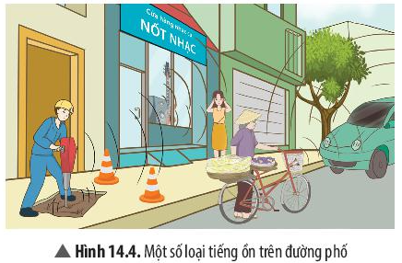
Nêu các loại tiếng ồn trong hình.
01
02
- máy khoan đường
- người bán hàng dong
- còi xe ô tô
- cửa hàng bán máy phát nhạc.

Slide 30
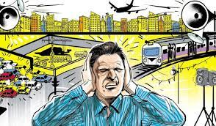
Tác hại của tiếng ồn đối với sức khỏe và các hoạt động thường ngày của chúng ta.
01
02
+ Gây ù tai, giảm sức nghe.
+ Gây rối lọan giấc ngủ, tăng huyết áp, bệnh lý vành mạch.
+ Suy giảm nhận thức ở trẻ em.
+ Suy giảm chất lượng lao động và học tập.
+ Biến đổi hành vi của con người.

Slide 31
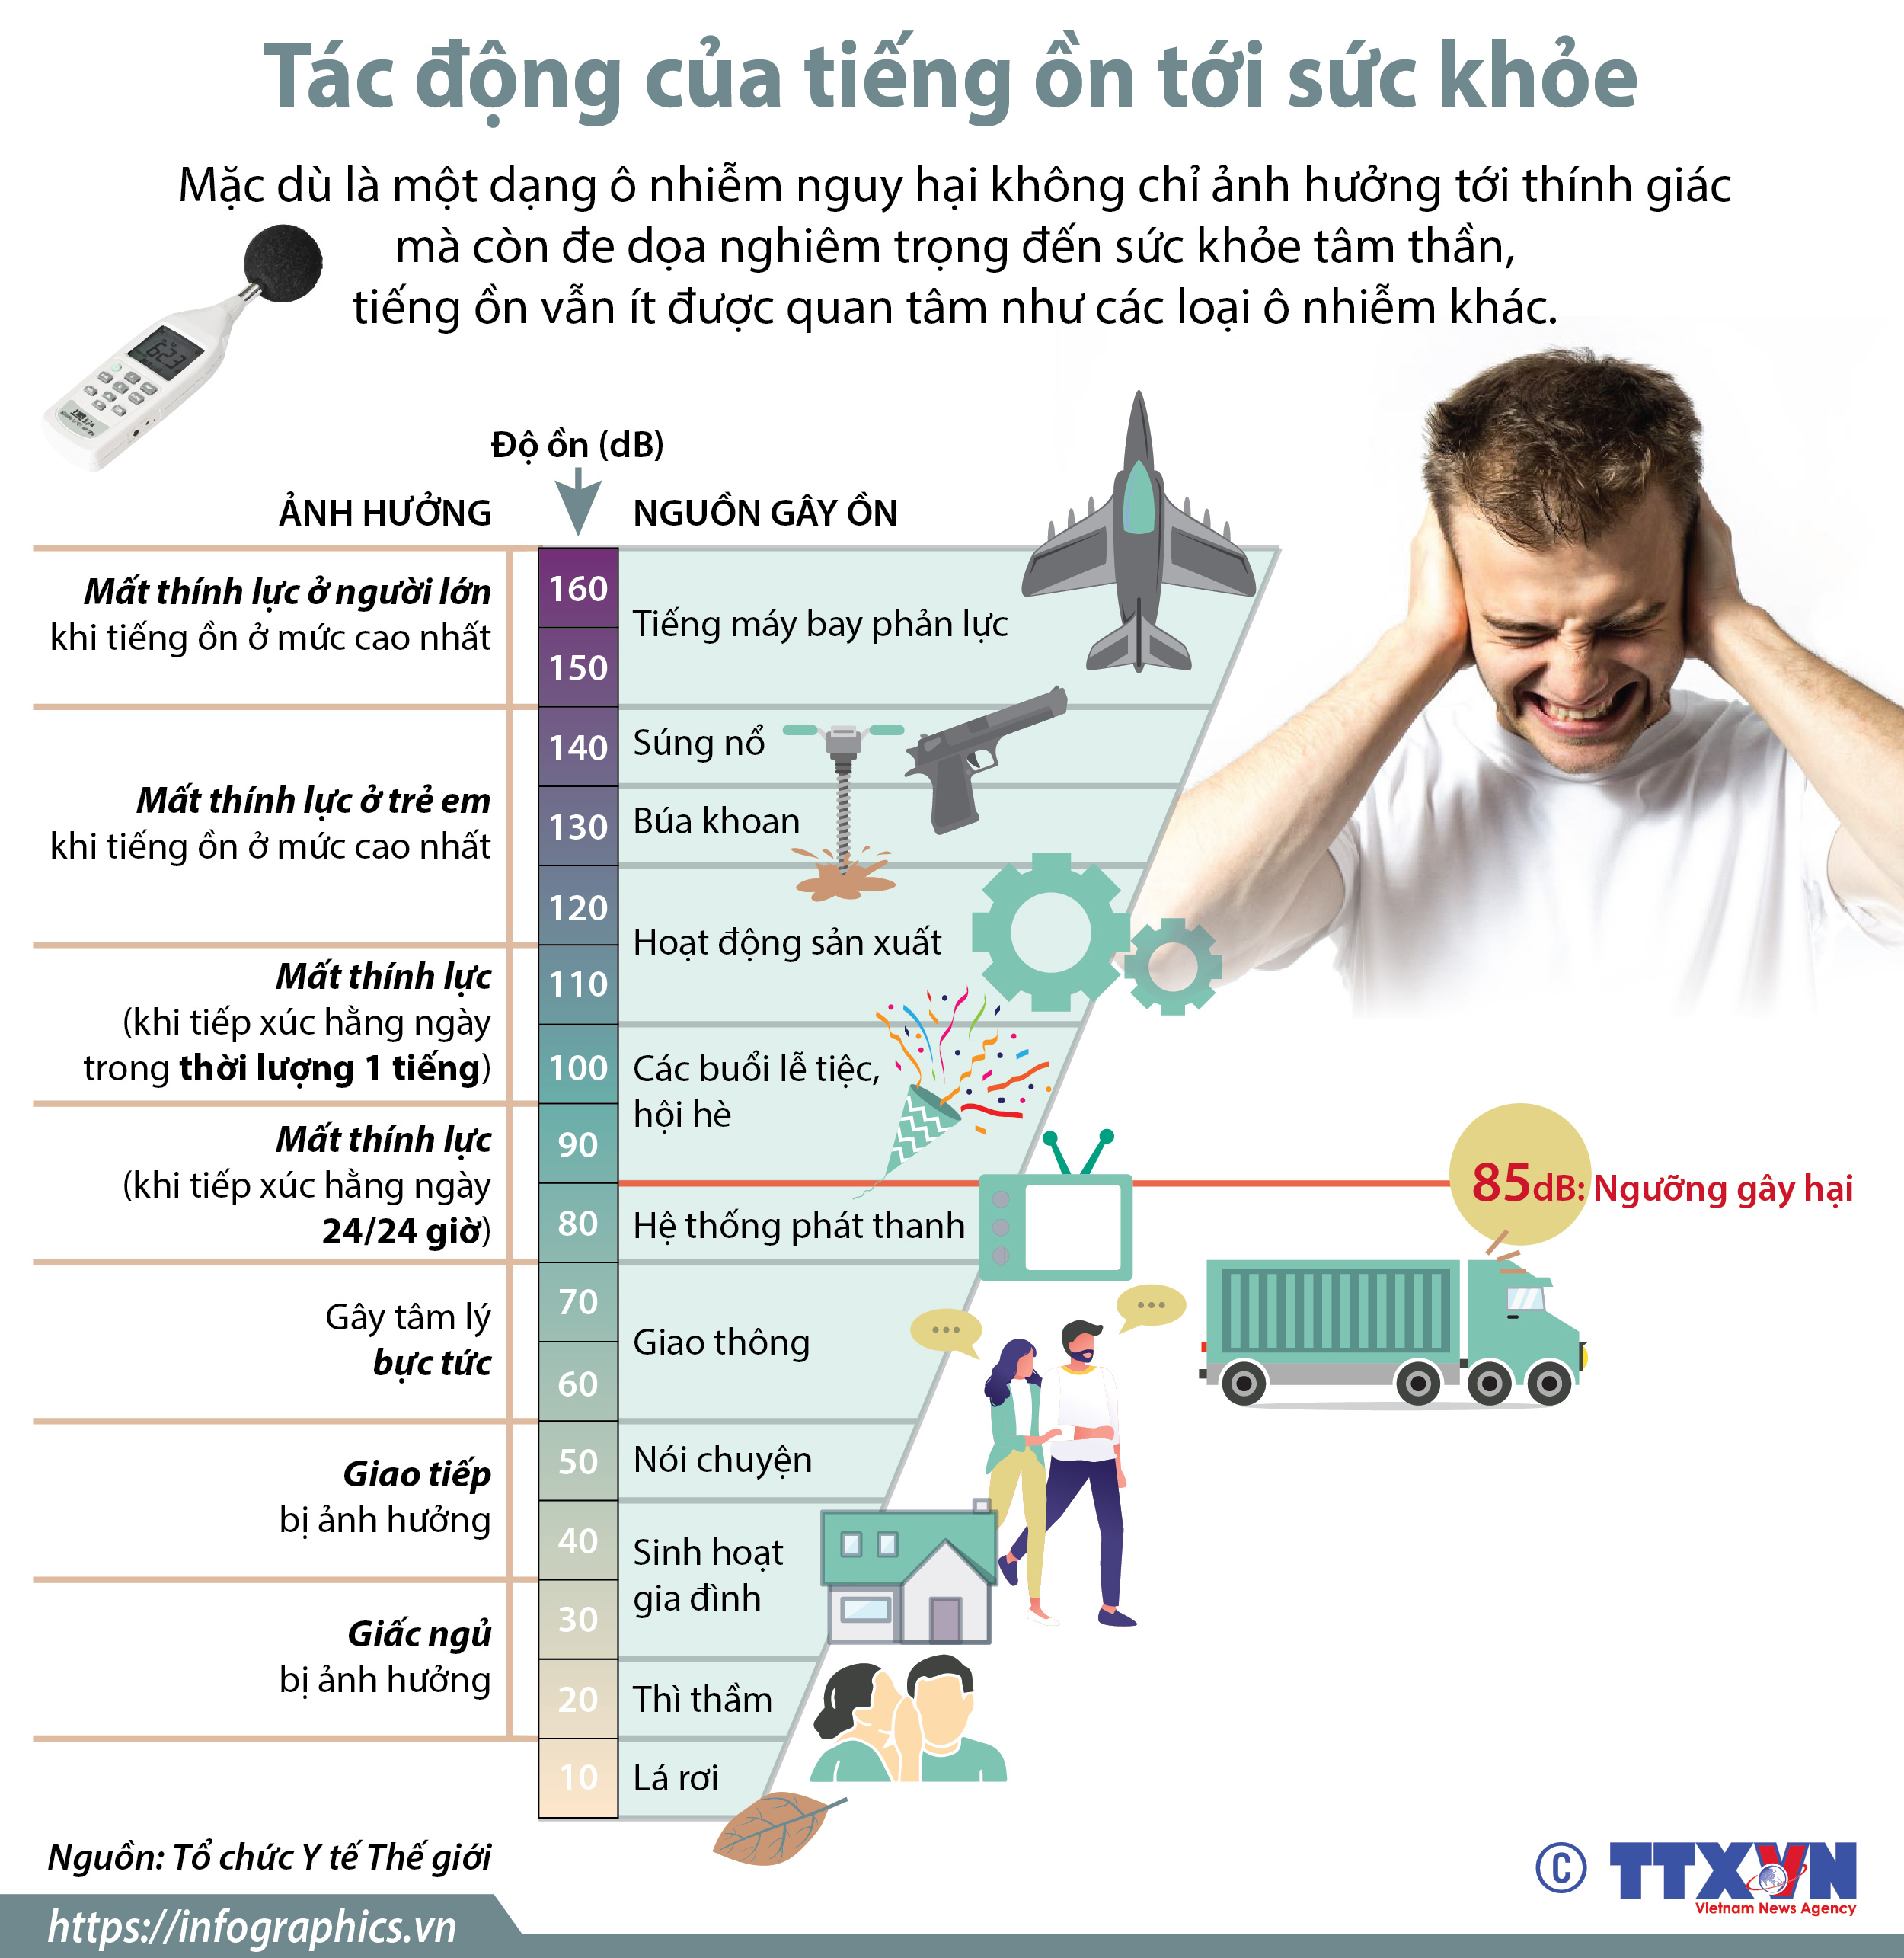

Slide 32
Biện pháp để chống ô nhiễm tiếng ồn.
+ Giảm độ to của nguồn âm.
+ Làm phân tán âm trên đường truyền của nó, tức là làm cho âm phản xạ ra nhiều hướng khác nhau.
+ Ngăn chặn đường truyền âm bằng cách sử dụng vật liệu cách âm.

Slide 33
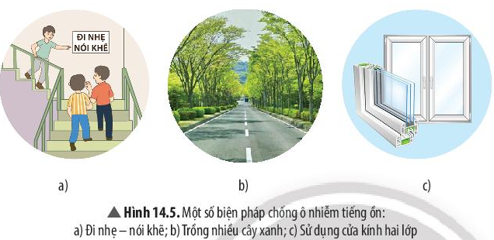
Quan sát hình 14.5 và trả lời các câu hỏi
a. Hãy phân loại các biện pháp này theo từng nhóm tương ứng.
b. Nêu thêm một số biện pháp chống ô nhiễm tiếng ồn thuộc mỗi nhóm.

Slide 34
Phân loại các biện pháp
1. Giảm độ to của nguồn âm.
a. Trồng nhiều cây xanh
2. Làm phân tán âm trên đường truyền
b. Đi nhẹ - nói khẽ
3. Ngăn chặn đường truyền âm
c. Sử dụng cửa kính hai lớp

Slide 35
Một số biện pháp chống ô nhiễm tiếng ồn thuộc mỗi nhóm.
1. Giảm độ to của nguồn âm.
Giảm âm lượng từ loa, đài, các thiết bị điện tử có âm thanh lớn
2. Làm phân tán âm trên đường truyền
Mở rộng đường, trồng cây ven đường
3. Ngăn chặn đường truyền âm
Sử dụng xốp, vật liệu mềm.

Slide 36

VẬN DỤNG

Slide 37
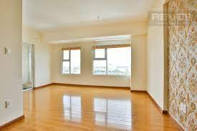
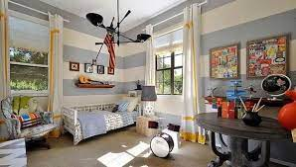
Thảo luận và trả lời câu hỏi
01
Nếu vỗ tay hoặc nói to trong một căn phòng lớn và trống trải thì chúng ta nghe được tiếng vang. Tuy nhiên, cũng chính căn phòng đó, khi đã trang bị nhiều đồ đạc, nếu vỗ tay hoặc nói to thì chúng ta không còn nghe được tiếng vang nữa. Giải thích.
02

Slide 38
Căn phòng được trang bị nhiều đồ đạc thì các đồ đạc đã làm âm thanh bị phản xạ ra nhiều hướng khác nhau, làm phân tán đường truyền của âm, vì vậy mà chúng ta không còn nghe được tiếng vang nữa.

Slide 39
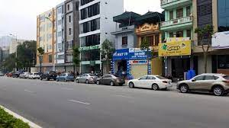
Giả sử nhà em ở ven quốc lộ và trong một thị trấn đông đúc. Hãy đề xuất một số biện pháp phòng chống tiếng ồn có thể thực hiện được cho nhà em.
+ Dùng những vật liệu cách âm (như bê tông, gạch, xốp hay bông…)
+ Lắp các cửa bằng kính

Slide 40
Tai ta nghe được tiếng vang khi nào?
A. Khi âm phát ra đến tai sau âm phản xạ
B. Khi âm phát ra đến tai gần như cùng một lúc với âm phản xạ
C. Khi âm phát ra đến tai trước âm phản xạ
D.Cả ba trường hợp trên đều có nghe thấy tiếng vang

Slide 41
Chọn câu trả lời sai
Hiện tượng được phản xạ âm được ứng dụng trong những trường hợp nào dưới đây?
Trồng cây xung quanh bệnh viện
Xác định độ sâu của biển
Soi gương
Làm tường phủ dạ, nhung

Slide 42
KIẾN THỨC
CẦN NHỚ

Slide 43
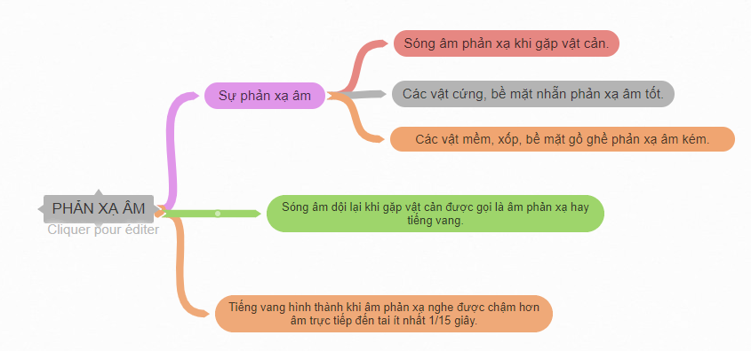

Slide 44
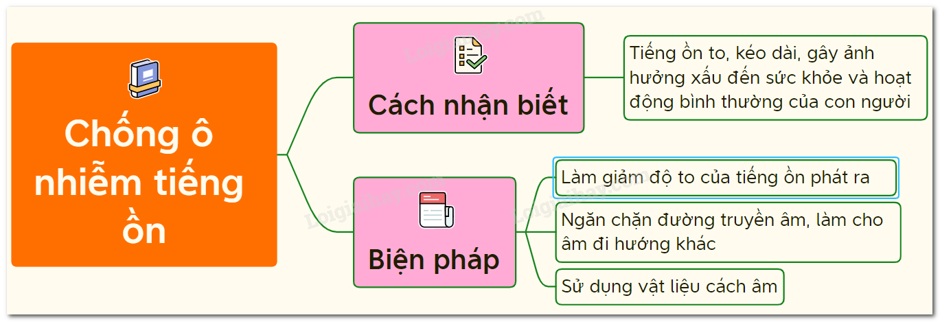

Slide 45
HƯỚNG DẪN VỀ NHÀ
1
2
3
Trả lời câu hỏi SGK trang
Làm bài tập Bài 14, Sách bài tập
Đọc trước Bài 15

Slide 46


